Slide 1
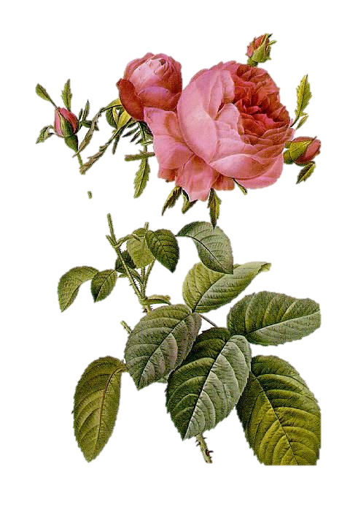
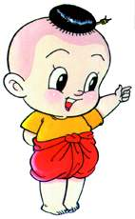
สื่อการเรียนการสอนวิชา ภาษาไทย
เรื่อง
กวีน้อย ตามรอย กวีศรีสยาม

Slide 2
ที่มา : เสน่ห์ของภาษาไทย นอกจากจะมีเสียงที่ไพเราะคล้ายเสียงดนตรีแล้ว คำ ที่ใช้เพื่อสื่อสารกันอย่างสัมผัสและคล้องจองในชีวิตประจำวัน ก็มีเสน่ห์ไม่แพ้กัน จนอาจกล่าวได้ว่า ภาษาไทยเป็นอีกภาษาหนึ่งของโลก ที่เปล่งเสียงพูดได้ไพเราะราบรื่นด้วยคำที่คล้องจองกัน ด้วยสำนวนโวหารที่คมคาย งดงาม แพรวพราวจนเป็นที่มาของคำว่า
“ เจ้าบทเจ้ากลอน ” ซึ่งหมายถึงผู้ที่ชอบพูดเป็นโคลงกลอน หรือถ้อยคำที่คล้องจองกัน สิ่งเหล่านี้เป็นมรดกตกทอดทางวัฒนธรรมของภาษาจากในอดีตจนถึงปัจจุบัน ดังนั้นเพื่อธำรง ส่งเสริมความเป็น “ เจ้าบทเจ้ากลอน ” ให้คงอยู่ และเพื่อพัฒนาทักษะความสามารถในการกลอน ของนักเรียนชั้นมัธยมศึกษาปีที่ ๒

Slide 3
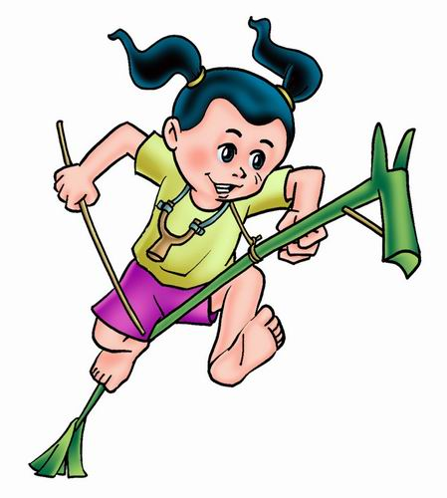
วัตถุประสงค์ :
๑. เพื่อแก้ไขปัญหาทักษะความสามารถในการกลอนที่ไม่ถูกต้อง ไม่ชัดเจน ไม่คล่องแคล่ว ฯลฯ ของนักเรียนชั้นมัธยมศึกษาปีที่ ๒โรงเรียนเตรียมอุดมศึกษาพัฒนาการ รัชดา โดยใช้แบบฝึกทักษะการแต่งคำประพันธ์
๒. เพื่อพัฒนาความสามารถในการกลอนของนักเรียนชั้นมัธยมศึกษาปีที่ ๒โรงเรียนเตรียมอุดมศึกษาพัฒนาการ รัชดา โดยใช้แบบฝึกทักษะการแต่งคำประพันธ์

Slide 4
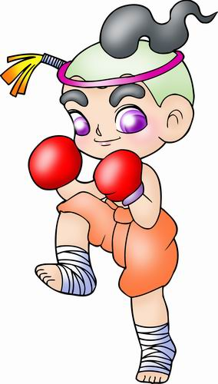
การเชื่อมโยงบทร้อยกรอง
รักการอ่าน อยากเขียนสิ่งใด อ่านสิ่งนั้นให้ซึมซับ
รักการเขียน ต้องรู้ถ้อยคำ ฉันทลักษณ์ ข้อมูล และกลวิธีในการเขียน
รักคิดวิเคราะห์ วิเคราะห์อารมณ์ร่วมของการสรรคำ วิเคราะห์ความรู้สึก
ร่วมโดยความผูกพันและถ่ายทอดออกมาเป็นภาษาของ
กวีที่ไพเราะ มีความหมายลึกซึ้ง กินใจ อันจะก่อให้เกิด
คุณค่าทั้งต่อผู้เขียน ผู้อ่าน และสังคม

Slide 5
คุณค่าของบทร้อยกรอง
“ บทร้อยกรอง ” เป็นงานเขียนที่แสดงออกถึงอารมณ์ ความรู้สึกนึกคิด ความรู้และประสบการณ์ ของผู้เขียนที่ได้สั่งสมมา โดยถ่ายทอดออกมาเป็นภาษาของกวีที่ไพเราะ มีความหมายลึกซึ้ง กินใจ ก่อให้เกิดคุณค่าทั้งต่อผู้เขียน ผู้อ่าน และสังคม ซึ่งสรุปได้ ดังนี้
๑. คุณค่าต่อผู้เขียน
ผู้เขียนย่อมจะภาคภูมิใจที่ตนสามารถใช้ภาษากวีที่ไพเราะ มีความหมาย มาเป็นสื่อในการบอกเรื่องราว บอกเล่าความรู้สึกนึกคิด หรือความต้องการได้จนสำเร็จ ถือเป็นสิ่งที่มีค่ายิ่งนัก และอาจพิมพ์เผยแพร่ ทำให้มีชื่อเสียงเป็นที่ยอมรับต่อไป

Slide 6
๒. คุณค่าต่อผู้อ่าน
การอ่านบทร้อยกรอง เป็นวิธีหนึ่งที่จะช่วยเสริมสร้างปัญญาแก่มนุษย์ ช่วยให้รู้จักผู้อื่นและนำความคิดที่ได้จากการอ่านมาปรับตัวให้เข้ากับผู้อื่น และอยู่ในสังคมได้อย่างมีความสุข นอกจากนี้การอ่านบทร้อยกรองที่มีคุณค่า จะช่วยปลุกเร้าความรู้สึกนึกคิด หรือจินตนาการที่ดีงาม ช่วยให้เกิดความเพลิดเพลิน เป็นการให้อาหารใจที่ดีแก่ผู้อ่าน
๓. คุณค่าต่อสังคม
เมื่อพิจารณาโดยส่วนรวมแล้ว บทร้อยกรองย่อมนำมาซึ่งสันติสุขแก่สังคมและต่อโลกเพราะบทร้อยกรองช่วยสร้างจินตนาการที่ดีงาม กว้างไกล ทำให้จิตใจละเอียดอ่อน เห็นใจเพื่อนมนุษย์ทำให้มองโลกในแง่ดี มีความคิดสร้างสรรค์ อันจะนำมาซึ่งความเจริญรุ่งเรืองและความสงบสุขต่อสังคมโลก นับเป็นคุณค่าสูงสุดของบทร้อยกรอง

Slide 7
ข้อปฏิบัติในการเขียนบทร้อยกรอง
คนไทยได้ชื่อว่า เป็นคนเจ้าบทเจ้ากลอน มีสายเลือดนักกลอนอยู่ในตัว จึงไม่ใช่เรื่องยากที่จะเขียนบทร้อยกรอง แต่ก็ไม่ใช่เรื่องง่ายนัก จึงควรทราบข้อปฏิบัติที่ดีในการเขียนบทร้อยกรอง ดังนี้
๑. สนใจบทร้อยกรองอย่างจริงจัง
การจะเขียนบทร้อยกรองให้ได้ดีนั้น ผู้เขียนจะต้องสนใจอย่างจริงจัง โดยต้องอ่านและศึกษาหาความรู้เกี่ยวกับการเขียนบทร้อยกรองอย่างละเอียด ซึ่งถ้าจะให้ดีสำหรับ การอ่าน ในแต่ละครั้งนั้นควรบันทึกตัวอย่างสำนวนดี ๆ ไว้ด้วย เพื่อเป็นแนวทางในการเขียนต่อไป

Slide 8
๒. ศึกษาฉันทลักษณ์และศิลปะการแต่ง
ฉันทลักษณ์หรือลักษณะบังคับ เป็นพื้นฐานสำคัญของการแต่งบทร้อยกรอง ซึ่งผู้แต่งจะผิดพลาดไม่ได้
เมื่อมีความแม่นยำในฉันทลักษณ์แล้วก็สามารถจะสร้างงานและมีความชำนาญในการเขียนแต่งบทร้อยกรองได้ตามต้องการ นอกจากนั้นการศึกษาศิลปะการแต่งของผู้อื่น สังเกตกลวิธีในการเขียนของผู้อื่น จะทำให้มองเห็นจุดเด่นจุดด้อยและนำมาใช้ในการพัฒนาการเขียนของตนเองได้อย่างดี
๓. รวบรวมคำไว้ใช้
ผู้ที่ต้องการเขียนบทร้อยกรองให้ได้ดีนั้น จะต้องร่ำรวยคำ ต้องศึกษาและประมวลคำเพื่อให้สามารถเลือก วิเคราะห์ และนำมาใช้ในการแต่งบทร้อยกรองได้อย่างเหมาะสม เช่น คำที่มีความหมายเหมือนกัน คล้ายกัน ตรงข้ามกัน คำที่เป็นกลุ่มพวกเดียวกัน คำสัมผัสคล้องจองกัน ถ้อยคำสำนวนโวหารและสุภาษิตต่างๆ เป็นต้น

Slide 9
๔. รู้จักสังเกต
ความช่างสังเกตจะช่วยให้พบเห็นความงามตามธรรมชาติ ทำให้เข้าใจวิถีชีวิตของคน สัตว์และสรรพสิ่งได้อย่างละเอียด ลึกซึ้ง ซึ่งจะนำมาเป็นวัตถุดิบในการเขียนได้เป็นอย่างดี
๕. มีความกล้า พยายาม และอดทนที่จะเขียน
ผู้ที่จะแต่งบทร้อยกรองให้ได้ดีนั้น ต้องมีความกล้าและขยันที่จะเขียน จึงจะช่วยให้เกิดความชำนาญ มีความมั่นใจในตนเอง จะต้องอดทนในการฝึกเขียน อดทนในการรอคอยผลแห่งความสำเร็จ และอดทนต่อคำวิพากษ์วิจารณ์โดยไม่ย่อท้อหยุดเขียนเสียกลางคัน
“ หากปฏิบัติได้ตามคำแนะนำที่กล่าวมาข้างต้น ก็เชื่อว่าจะเป็นผู้ประสบผลสำเร็จในการเขียนบทร้อยกรอง ได้อย่างงดงามและน่าภูมิใจ ”

Slide 10
แนวทางการเขียนบทร้อยกรองที่ดี
ในการเขียนบทร้อยกรองนั้น นอกจากการศึกษาฉันทลักษณ์ให้ชัดเจน แม่นยำและปฏิบัติตนตามข้อปฏิบัติที่ดีข้างต้นแล้ว เมื่อลงมือเขียนบทร้อยกรองก็มีแนวทาง ดังนี้
๑.วางโครงเรื่อง
ก่อนจะเขียนต้องกำหนดเนื้อหาที่จะเขียนและวางโครงเรื่องให้ชัดเจน ว่าจะเขียนเรื่องอะไร มีจุดมุ่งหมายอย่างไร จะเริ่มต้นอย่างไร ดำเนินเรื่องอย่างไร และจบเรื่องอย่างไร
๒. ดำเนินเรื่อง
ในการดำเนินเรื่อง ควรคำนึงถึงสิ่งต่อไปนี้
๒.๑ เรื่องต้องมีความเป็นเอกภาพ คือ การดำเนินเรื่องจะต้องเป็นอันหนึ่งอันเดียวกัน มีใจความสำคัญหรือจุดมุ่งหมายอย่างเดียว กล่าวถึงเรื่องใดก็ต้องอยู่ในขอบเขตของเรื่องนั้น ไม่เขียนถึงเรื่องอื่นที่ไม่เกี่ยวข้องกัน

Slide 11
๒.๒ เรื่องจะต้องมีสัมพันธภาพ คือ การดำเนินเรื่องจะต้องเกี่ยวเนื่องเชื่อมโยงเป็นเรื่องราวเดียวกันโดยตลอด มีความเป็นเหตุเป็นผลสอดรับซึ่งกันและกันตั้งแต้ต้นจนจบ เนื้อความไม่กระโดดไปมา
๒.๓ มีจุดเน้นของเรื่อง คือ เนื้อหา ได้แสดงเรื่องราวและอารมณ์ของเรื่อง สามารถโน้มน้าวให้ผู้อ่านมีความรู้สึกคล้อยตาม เกิดจินตนาการหรือเกิดความประทับใจอย่างชัดเจน
๓. ตรวจสอบและพัฒนาปรับปรุง
เมื่อเขียนบทร้อยกรองเสร็จแล้ว ต้องตรวจสอบผลงานที่เขียนเสมอ โดยตรวจสอบว่าถูกต้องตามฉันทลักษณ์หรือไม่ เนื้อหาของเรื่อง รวมถึงการใช้ถ้อยคำสำนวนถูกต้อง ชัดเจนตามที่ต้องการหรือไม่ การตรวจสอบนั้นอาจจะตรวจสอบด้วยตนเอง หรือให้ผู้อื่นช่วยอ่านวิพากษ์วิจารณ์ เสนอแนะ แล้วนำข้อสังเกตหรือข้อเสนอแนะนั้นมาปรับปรุงแก้ไขต่อไป

Slide 12
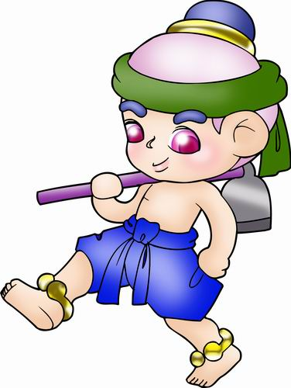
“ บทร้อยกรอง ”
...ที่ว่านั้น เป็นฉันใด...

Slide 13
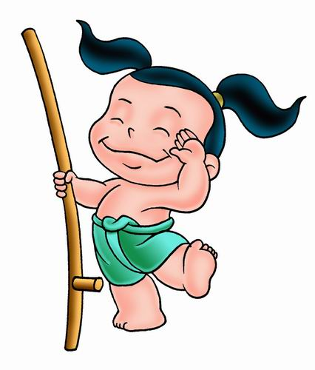
๑. ความหมายของบทร้อยกรอง
บทร้อยกรอง หมายถึง งานเขียนที่มีลักษณะบังคับในการแต่งให้มีคำสัมผัสคล้องจองกัน โดยกำหนดจำนวนคำ การสัมผัสและลักษณะบังคับอื่น ๆ ตามรูปแบบฉันทลักษณ์ของร้อยกรองแต่ละชนิด
ทั้งนี้ในการเรียกชื่องานเขียนประเภทนี้นั้น นอกจากจะเรียกว่า
“ บทร้อยกรอง ” แล้วอาจจะเรียกเป็นอย่างอื่น เช่น บทกลอน บทกวี กวีนิพนธ์ ก็ได้ หรือ โคลงกลอน กาพย์กลอน ก็มี โดยมีความหมายหรือ สื่อความหมายได้เช่นเดียวกับคำว่า “ บทร้อยกรอง ”

Slide 14
๒. ประเภทของบทร้อยกรอง
แบ่งตามลักษณะบังคับได้ ๕ ประเภท คือ
๑. กลอน แบ่งย่อยเป็นกลอนสุภาพหรือกลอนแปด กลอนหก กลอนดอกสร้อย กลอนสักวา กลอนเสภา กลอนนิราศ กลอนเพลงยาว และกลอนเพลงปฏิพากย์
๒. กาพย์ แบ่งย่อยเป็น กาพย์ยานี กาพย์ฉบัง กาพย์สุรางคนางค์ และกาพย์ขับไม้
๓. โคลง แบ่งย่อยเป็น โคลงสุภาพ โคลงดั้น และโคลงโบราณ
๔. ฉันท์ แบ่งย่อยเป็นหลายชนิด เช่น วิชชุมมาลาฉันท์ มาณวกฉันท์ อิทิสังฉันท์ จิตรปทาฉันท์ อินทรวิเชียรฉันท์ วสันตดิลกฉันท์ เป็นต้น
๕. ร่าย แบ่งย่อยเป็น ร่ายสุภาพ ร่ายดั้น ร่ายโบราณและร่ายยาว นอกจากนี้ ยังมีคำประพันธ์ที่แต่งประสมกันแล้วเรียกชื่อเสียใหม่ เช่น ร่ายกับโคลงแต่ง รวมกันเรียก “ ลิลิต ” โคลงแต่งรวมกันกับกาพย์ เรียก “ กาพย์ห่อโคลง ” เป็นต้น

Slide 15
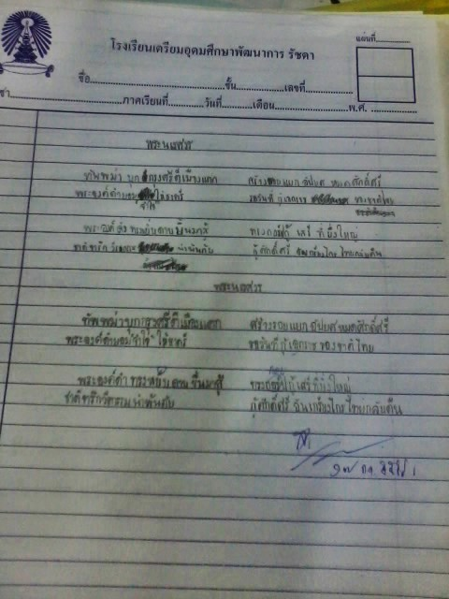
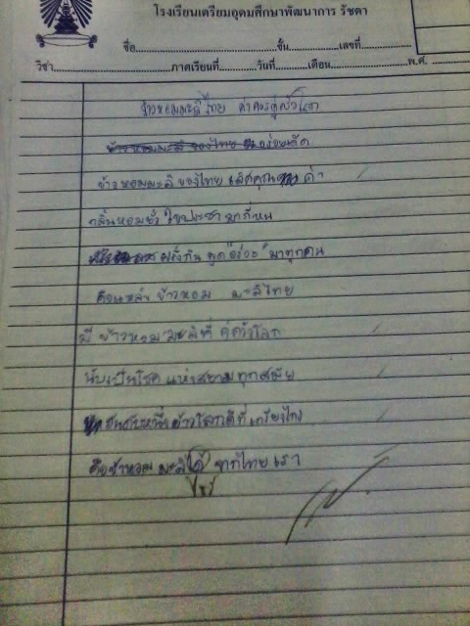
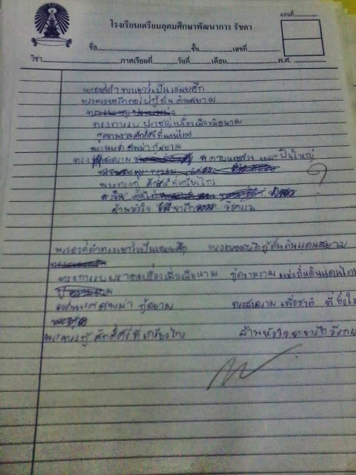

Slide 16
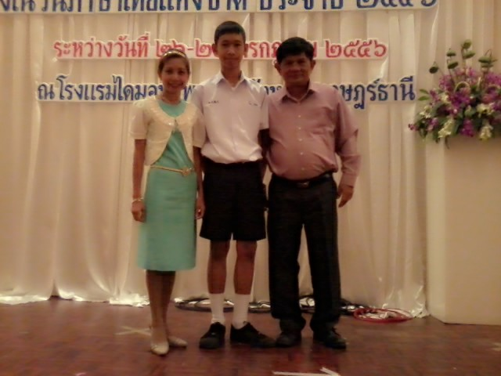
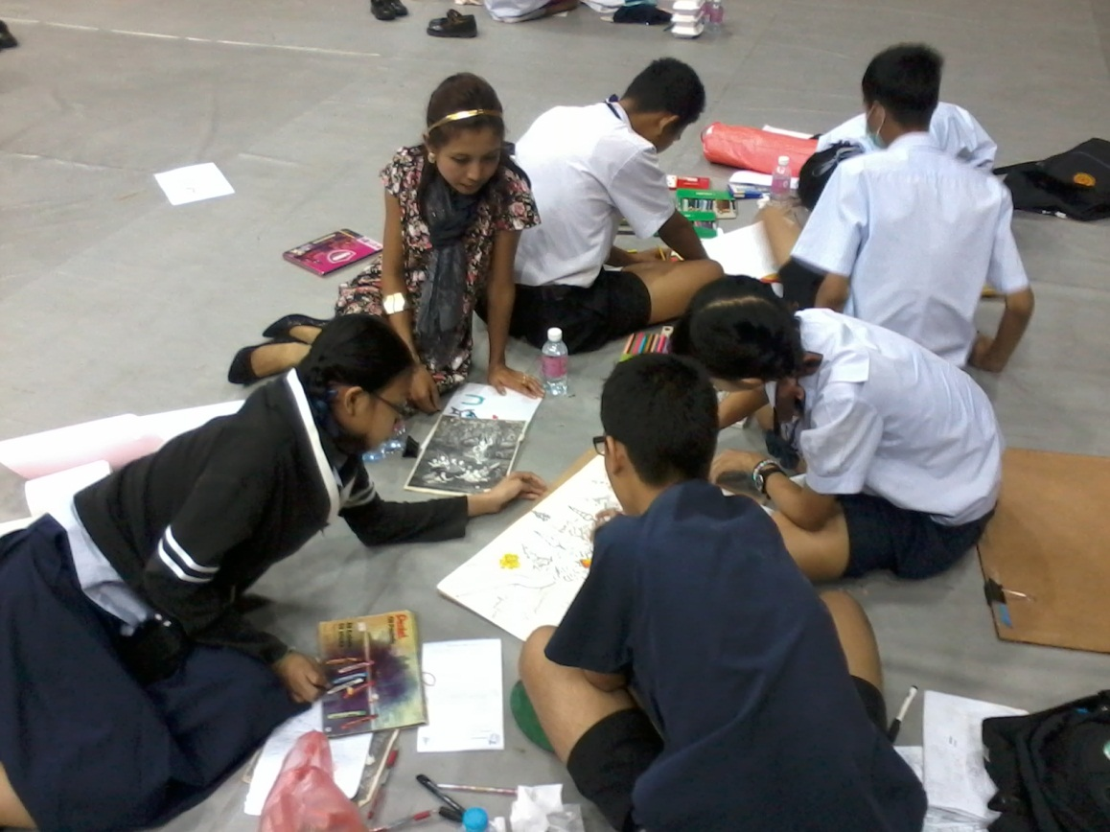
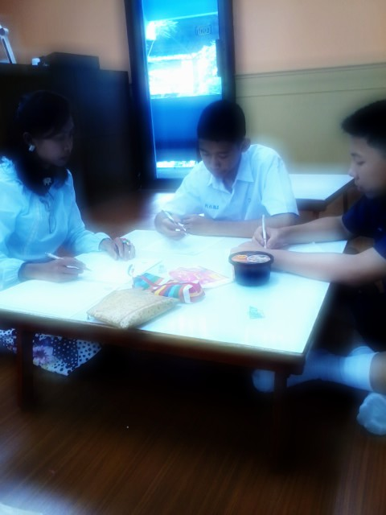
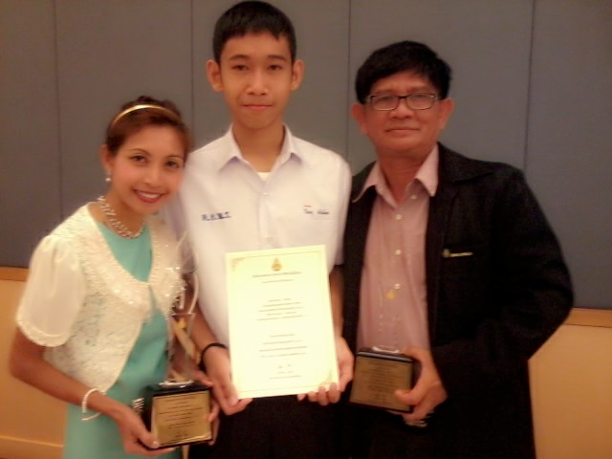

Slide 17
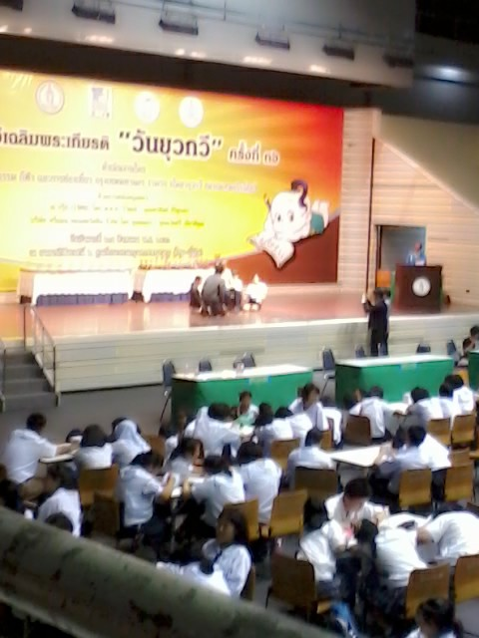
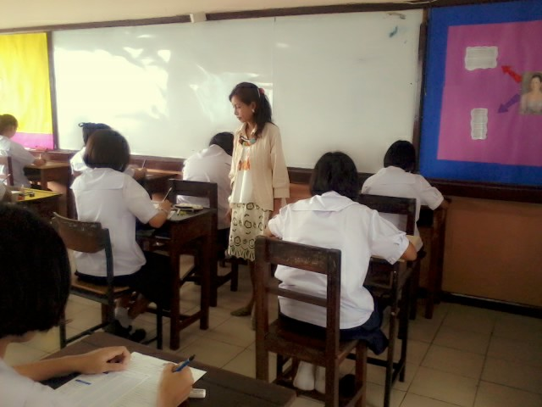
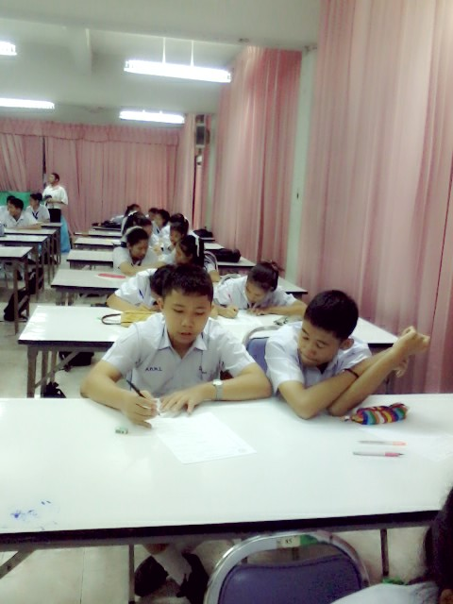
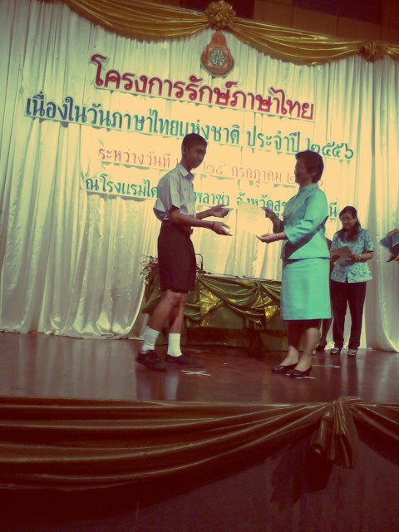

Slide 18
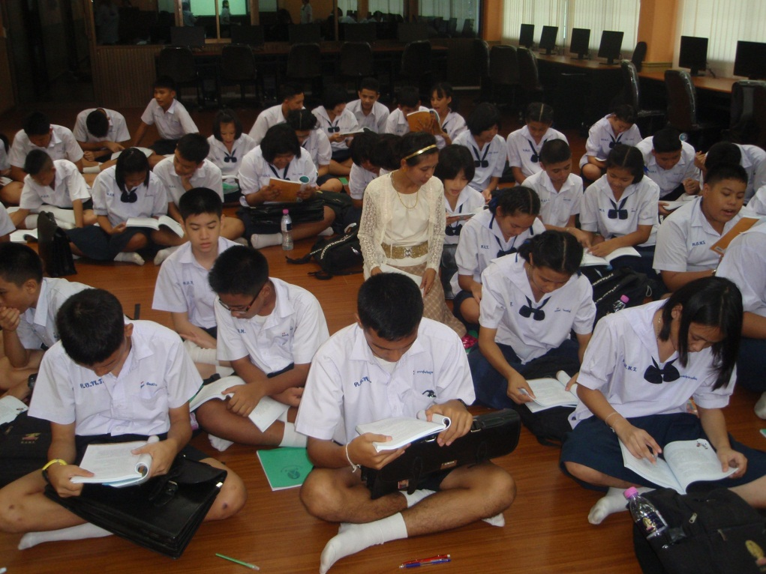
แบบฝึกทักษะการแต่งกลอน

Slide 19
ที่ | คำ | อ่านว่า | จำนวนพยางค์ | จำนวนคำ
๑. | เดิน
๒. | อเนก
๓. | พิธีกร
๔. | เชษฐา
๕. | สะอาด
๖. | โรงเรียน
๗. | กิจกรรม
๘. | ภาพยนตร์
๙. | รามเกียรติ์
๑๐. | รับประทาน
๑๑. | ฉันทลักษณ์
๑๒. | หลักภาษาไทย
๑๓. | พระองค์ท่าน
๑๔. | พระนารายณ์
๑๕. | ประวัติศาสตร์
แบบฝึกที่ ๑
การแต่งคำประพันธ์ ประเภทกลอนสุภาพ
เรื่อง คำ พยางค์
ชี้แจง ให้นักเรียนเขียนคำอ่านจากคำที่กำหนดให้และบอกจำนวนคำและพยางค์
ตัวอย่าง สบาย อ่านว่า สะ-บาย
ออกเสียง ๒ ครั้ง นับเป็น ๑ คำ

Slide 20
แบบฝึกที่ ๒
การแต่งคำประพันธ์ ประเภทกลอนสุภาพ
เรื่อง คำ พยางค์
คำชี้แจง ให้นักเรียนเลือกคำที่มีจำนวนพยางค์ตามที่กำหนด แล้วเขียนลงในช่องว่างอย่างละ ๓ คำ
*ถิ่นทักษิณ ดินแดนแคว้นศรีวิชัย เลิศวิไล เกริกไกร ไพศาลนานมา
ลูกแม่น้ำตาปีที่ชูบูชา สัญลักษณ์ตรา พระสังฆราช มาดแม้นควงใจ
เราร่วมสร้างสรรค์ ไม่พรั่นหวั่นไหว แม้มีอุปสรรคใดๆ ฝ่าฟันมั่นมุ่ง
ชุมพู-เขียว เดี่ยวเด่นเป็นสง่า คือสัญญาร่วมใจหมายผดุง
สุราษฎร์ ๒ ผองเรารักษ์ธรรมบำรุง นามจรุงฟุ้งเฟื่องเลื่องวจี
พวกเราชายหญิง หยิ่งในศักดิ์ศรี กตัญญูกตเวที สามัคคีรวมพลัง

Slide 21
คำที่มี ๒ พยางค์
.......................................................................................................................................................................................................................................................... คำที่มี ๓ พยางค์
.......................................................................................................................................................................................................................................................... คำที่มี ๔ พยางค์
.......................................................................................................................................................................................................................................................... คำที่มี ๕ พยางค์ขึ้นไป
..........................................................................................................................................................................................................................................................

Slide 22
แบบฝึกหัดที่ ๓
การแต่งคำประพันธ์ ประเภทกลอนสุภาพ
เรื่อง คำสัมผัส
คำชี้แจง ให้นักเรียนเขียนคำที่กำหนดให้ เติมลงในช่องว่างให้มีสระเหมือนกับคำที่ขีดเส้นใต้
คำที่กำหนดให้
มา หนี บัน มี มัก
กลัว หา ที ไป ไฟ
ขอ ใหญ่ นอน ปรา ใส

Slide 23
ตัวอย่าง รัก ตัว กลัว ตาย
ไปลา ...................ไหว้
มารอ ...................พบ
หลบลี้ ...................หน้า
ปู่มา ...................หลาน
ลูกรัก ...................ใหญ่
เมตตา ...................นี
สีสัน ...................เทิง
เจ็ดสี ...................วี
กอดหมอน ...................ฝัน
ดวงไฟ ...................สว่าง

Slide 24
แบบฝึกหัดที่ ๔
แบบฝึกหัดที่ ๔
การแต่งคำประพันธ์ ประเภทกลอนสุภาพ
เรื่อง คำสัมผัส
คำชี้แจง ให้นักเรียนโยงเส้นจับคู่คำที่สัมผัสอักษร เหมือนกับคำที่กำหนดให้มาเรียงลงในช่องว่างให้ถูกต้อง
ตัวอย่าง จักจั่น
๑. ชี้ชวน ล่องนที.....................................................
๒. คนน่ารัก โลดลิ่ว.....................................................
เรียกหาพ่อ ชิดใกล้.....................................................
๓. ระทมทุกข์ ...............................................................
๕. เรไร ชมดอกไม้................................................
๖. ลอยลำ ร้องเรียก.....................................................
๗. ดวงแข ไขแสง.....................................................

Slide 25
๘. ส่วนรวม ทับถม.....................................................
๙. รักร้าย พอก่อน...................................................
๑๐. ทำบุญ ทนทาน...................................................
๑๑. ยามเย็น ย่ำ...........................................................
๑๒. มีทุกข์ บาปหนี...................................................
๑๓. ชื่นชม รันทด......................................................
๑๔. นาที ร่ำร้อง......................................................
๑๕. ที่โหดร้าย.................................................

Slide 26
แบบฝึกที่ ๕
การแต่งคำประพันธ์ ประเภทกลอนสุภาพ
เรื่อง คำสัมผัส
คำชี้แจง ให้นักเรียนเขียนคำสัมผัสจากคำที่กำหนดให้ จำนวน ๔ คำ
ตอนที่ ๑ สัมผัสสระ
ตัวอย่าง ทะเล เวลา นาที สีซอ
ดูปู ................... ................... ................... ...........................
โรงเรียน ................... ................... ................... ...................
ซื้อเงาะ ................... ................... ................... ...................
คนไทย ................... ................... ................... ...................
ชวนฝัน ................... ................... ................... ...................

Slide 27
ตอนที่ ๒ สัมผัสอักษร
ตัวอย่าง ทะเล เวลานาที สีซอ
ขีดเขียน ................... ................... ................... ...................
กางกั้น ................... ................... ................... ...................
คดเคี้ยว ................... ................... ................... ...................
ซาบซึ้ง ................... ................... ................... ...................
สีสัน ................... ................... ................... ...................

Slide 28
แบบฝึกที่ ๖
การแต่งคำประพันธ์ ประเภทกลอนสุภาพ
เรื่อง คำสัมผัส
คำชี้แจงให้นักเรียนนำคำที่กำหนดให้มาเรียบเรียงใหม่ให้คล้องจองกัน
ตัวอย่าง ตีแผ่ ตีเกราะ ชั่วดี เคาะหัว
เรียงใหม่ ตีเกราะ เคาะหัว ชั่วดี ตีแต่

Slide 29
๑. หาความ หนีหน้า ทำดี ใจดำ
เรียงใหม่ ______________________________________________
๒. ตื่นเต้น ในรัก เห็นใจ วันคืน
เรียงใหม่ ______________________________________________
๓. รู้จริง ผ่านครู เขียนอ่าน ชอบเรียน
เรียงใหม่ ______________________________________________
๔. สั่งสอน ลุกนั่ง คืนสุข วันชื่น
เรียงใหม่ ______________________________________________
๕. สมใจ เดินชม เพลิดเพลิน วันเกิด
เรียงใหม่ ______________________________________________
๖. ชื่นชอบ เกรงใจ แฟนเพลง ตอบแทน
เรียงใหม่ ______________________________________________

Slide 30
๘. พิสูจน์คน พิสูจน์ม้า กาลเวลา ระยะทาง
เรียงใหม่ _______________________________________________
๙. ไม่มีขาย สุขภาพดี ต้องเล่นกีฬา ถ้าอยากได้
เรียงใหม่ _______________________________________________
๑๐. งานราษฎร์ งานหลวง ไม่ให้เว้น ไม่ให้ขาด
เรียงใหม่ _______________________________________________
๑๑. น้ำค้างพรม ที่ชายทุ่ง หอมดอกไม้ ตอนรุ่งสาง
เรียงใหม่ _______________________________________________

Slide 31
แบบฝึกที่ ๗
การแต่งคำประพันธ์ ประเภทกลอนสุภาพ
เรื่อง การเขียนคำคล้องจองสี่พยางค์
ตอนที่ ๑ คำชี้แจง ให้นักเรียนนำคำที่กำหนดให้มาเติมลงในช่องว่างโดยให้มีสระ และตัวสะกด
เหมือนกับคำที่ขีดเส้นใต้
ตัวอย่าง ตั้งใจอ่านเขียน เรียนรู้รอบด้าน
ฝีกฝนการงาน ผ่านพ้นอุปสรรค
คำกำหนดให้ เพราะ - ผ่อน , ละ – มี , ผ้า – นั่ง , เรือน – แม่ ,
นาน – อาย , มอง – สบ , สอน – เว้น

Slide 32
๑. พูดจาไพเรา .....................พ่อแม่ย้ำ
ทำตามท่านสอน .................หนักเป็นเบา
๒. คบใครเป็นเพื่อน .................ชาวบ้านช่อง
ต้องหมั่นดูแล .................พ่อช่วยทำ
๓. อย่าคบคนพาล .................ไปหลงผิด
คิดสิ่งชั่วร้าย .................คนเย้ยหยัน
๔. ขอพรจากพระ .................สิ่งชั่วร้าย
เร่งทำความดี .................ใจโอบอ้อม
๕. ฉันเที่ยวซื้อของ .................หาอยู่นาน
เดินผ่านจึงพบ .................ตาพอดี

Slide 33
ตอนที่ ๒ คำชี้แจง ให้นักเรียนโยงเส้นจับคู่คำที่คล้องจอง แล้วนำไปเขียนลงในช่องว่าง
ตัวอย่าง ช่วยเหลือแบ่งปัน
สวดมนต์ก่อนนอน ลือเลื่องทั่วไทย
ชื่นใจเมื่อเห็น นั่งลุกระวัง
คบคนดูหน้า เยาเย้ยเพื่อนฝูง
พายเรือดูหนัง ฉันพี่ฉันน้อง
ท่องเที่ยวทั่วไทย สอนใจเมื่อตื่น
เมื่อหมดความทุกข์ สุขเข้ามาแทน
ภัยร้ายคุมคาม เว้นสิ่งเลวทราม
อยากเป็นตำรวจ ซื้อผ้าดูเนื้อ
คนดีมีชื่อ ไม่ไปไม่รู้
อย่าชวนทะเลาะ ตามมารวดเร็ว
กวดจับผู้ร้าย

Slide 34
แบบฝึกที่ ๘
การแต่งคำประพันธ์ ประเภทกลอนสุภาพ
เรื่อง การเขียนคำคล้องจองสี่พยางค์
คำชี้แจง ให้นักเรียนเลือกข้อความที่กำหนดให้มาเรียบเรียงใหม่ให้คล้องจองกัน
ตัวอย่าง พ่อแม่พี่น้อง ฟันฝ่าทุกข์ยาก
ปรองดองรักกัน ตรากตรำทำงาน
เป็น พ่อแม่พี่น้อง ปรองดองรักกัน
ฟันฝ่าทุกข์ยาก ตรากตรำทำงาน

Slide 35
๑. จ่ายเงินซื้อให้ ไปหาของกิน
พาฝากคุณแม่ สินทรัพย์มากมาย
....................................... .......................................
....................................... .......................................
๒. โบราณท่านสอน คดกินไม่นาน
ซื่อกินไม่หมด วอนให้จดจำ
........................................ .......................................
........................................ .......................................

Slide 36
๓. ชี้ชวนชมนก เดินไปในสวน
สมจินตนาการ โผผกนกบิน
........................................ .......................................
........................................ .......................................
๔. สุขนักหนอเรา ทุกวันรอคอย
ต่างเอาใจกัน บ้านนี้มีรัก
........................................ .......................................
........................................ .......................................
๕. ใจจิตต้องจำ น้ำคำของคน
หนังสือคือเพื่อน ช่วยเตือนให้คิด
........................................ .......................................
........................................ .......................................

Slide 37
แบบฝึกที่ ๙
การแต่งคำประพันธ์ ประเภทกลอนสุภาพ
เรื่อง การเขียนกลอน ๔
คำชี้แจง ให้นักเรียนโยงเส้นคำที่สัมผัสจากข้อความที่กำหนดให้
ตัวอย่าง อรุณเบิกฟ้า นกกาโบยบิน
ออกไปหากิน ทั่วถิ่นพงไพร

Slide 38
๑. สวดมนต์อ้อนวอน ขอพรจากฟ้า
ขอเทพเทวา ช่วยข้าแต่งกลอน
๒. รักสามัคคี สิ่งดีควรทำ
พวกเราน้อมนำ ตามคำพระองค์
๓. รักดีหามจั่ว รักชั่วหามเสา
งานหนักงานเบา รับเอาไปเอง
๔. กลีบดอกขยับ แย้มรับตะวัน
โลกสวยงามพลัน รับวันปีใหม่
๕. เกิดมาเป็นคน ดิ้นรนต่อสู้
ชีวิตต้องอยู่ เรียนรู้ต่อไป

Slide 39
แบบฝึกที่ ๑๐
การแต่งคำประพันธ์ ประเภทกลอนสุภาพ
เรื่อง กลอน ๔
คำชี้แจง ให้นักเรียนนำข้อความที่กำหนดให้ไปเติมลงในช่องว่างให้คล้องจองและสัมพันธ์กัน
ตัวอย่าง ทำงานเป็นกลุ่ม ประชุมความคิด
ร่วมแรงร่วมจิต ช่วยคิดช่วยทำ
ข้อความที่กำหนดให้
สอนสั่งความดี คำนวณควรตรอง ร่วมแรงร่วมจิต
รีบเรียนเขียนอ่าน สิ่งของแบ่งปัน ทำงานเรียนเล่น

Slide 40
๑. ภาษาคือเพื่อน ช่วยเตือนความหลัง
บันทึกการฟัง ................................
๒. ฉันเป็นนักเรียน ................................
คล่องแคล่วสื่อสาร ทำการทุกอย่าง
๓. ควรมีน้ำใจ อภัยแก่กัน
................................ สร้างสรรค์ไมตรี
๔. หาประสบการณ์ ................................
แบ่งเวลาเป็น เด่นทุกเรื่องราว
๕. วิชาคณิต ช่วยคิดให้คล่อง
.............................. ไวว่องฉับพลัน

Slide 41
แบบฝึกที่ ๑๑
การแต่งคำประพันธ์ ประเภทกลอนสุภาพ
เรื่อง การเขียนกลอน ๔
คำชี้แจง ให้นักเรียนเติมคำลงในช่องว่างให้ได้ใจความและสัมผัสคล้องจองกัน
ตัวอย่าง พูดต้องให้ชัด ฝึกหัดออกเสียง
ถ้อยคำร้อยเรียง อย่างเสียงคนไทย
พูดต้องไม่เพี้ยน ปรับเปลี่ยนตามใจ
อนุรักษ์ไว้ พูดได้เหมาะสม

Slide 42
๑. ทำงานเป็นกลุ่ม ประชุมความคิด
ร่วมแรงร่วมจิต ช่วยคิดช่วยทำ
งานสำเร็จได้ ด้วยใจ...................
อุปสรรคผ่าน ผล.......................เป็นเลิศ
๒. ทำดีได้ดี ท่านชี้.................ทาง
ฝึกเป็นแบบอย่าง สมสร้างทาง...................
สิ่งใดใครก่อ เติม....................ตามกรรม
เป็นสุข...................... เร่ง.....................ความดี
๓. ห้องเรียนสกปรก ดูรกรุงรัง
ชื้นแฉะน่าชัง ระวังกันไว้
ช่วยกันปัดกวาด .......................ทันใจ
นั่งเรียน...................... สด..................ตลอดวัน

Slide 43
๔. ครูสอนให้รู้ ช่วยปูทางฝัน
เร่งเรียน....................... สร้างสรรค์ทางตน
เมื่อรู้แนวทาง เร่งสร้าง..........................
ตัวอย่างบุคคล ไม่....................หนทาง
๕. ประเพณีไทย สอนใจหลายอย่าง
คบเพื่อน...................... เดินห่างทางภัย
คำพูดไพเราะ ........................จับใจ
มากมิตรมีให้ ........................จุนเจือ

Slide 44
แบบฝึกที่ ๑๒
การแต่งคำประพันธ์ ประเภทกลอนสุภาพ
เรื่อง การเขียนกลอน ๔
คำชี้แจง ให้นักเรียนฝึกเขียนกลอน ๔ จำนวน ๑ บท ให้ถูกต้องตามแผนผังบังคับ
โดยครูกำหนดข้อความในวรรคสดับให้
ตัวอย่าง อยากเขียนให้เก่ง ต้องเร่งฝึกหัด
คล้องจองไม่ขัด เด่นชัดความหมาย

Slide 45
๑. ยิ้มแย้มทักทาย ...........................................
........................................... ...........................................
๒. ไทยต้องรักกัน ...........................................
........................................... ...........................................
๓. มองดูธงชาติ ...........................................
........................................... ...........................................
๔. เมาเราไม่ขับ ...........................................
........................................... ...........................................
๕. ใช้จ่ายประหยัด ...........................................
........................................... ...........................................

Slide 46
แบบฝึกที่ ๑๓
การแต่งคำประพันธ์ ประเภทกลอนสุภาพ
เรื่อง เสียงวรรณยุกต์
คำชี้แจง นำคำในกรอบต่อไปนี้ไปเขียนจำแนกให้ถูกต้องตามเสียงวรรณยุกต์
ตอนที่ ๑
ตัวอย่าง มา เสียงสามัญ
ขา เสียงจัตวา
มด ค้น สาย ป่าน ใจ โง่ ขาว เสือ
รัก โน้ต เชิ้ต กล้วย เขา โถง ขลาด ลิง
เสียง สามัญ .......................................................................................
เสียง เอก ........................................................................................
เสียง โท ........................................................................................
เสียง ตรี ........................................................................................
เสียง จัตวา ........................................................................................

Slide 47
ตอนที่ ๒ เติมคำในบันไดเสียงแต่ละชุดให้ครบ ๕ เสียง
เสียง จัตวา ขาว เสียง จัตวา เสียง จัตวา
เสียง ตรี เสียง ตรี น้อง เสียง ตรี
ด้าน เสียง โท เสียง โท เสียง โท
เสียง เอก เสียง เอก เสียง เอก
ดาน เสียง สามัญ คาว เสียง สามัญ นอง เสียง สามัญ

Slide 48
แบบฝึกที่ ๑๔
การแต่งคำประพันธ์ ประเภทกลอนสุภาพ
เรื่อง เสียงวรรณยุกต์และมาตราตัวสะกด
คำชี้แจง ให้นักเรียนเติมคำตอบในช่องว่างตามคำใบ้ที่ระบุในแต่ละข้อ
๑. อะไรเอ่ยเป็นผลไม้รสเปรี้ยวอมหวาน เป็นคำ ๑ พยางค์เสียงโท ตัวสะกดมาตรา กบ
พยางค์หลังสะกดด้วย มาตรา เกอว
....................................................................................................................................
๒. อะไรเอ่ยเป็นผลไม้ไทยมีสีสวย ๑ พยางค์ สะกดในมาตรา กต เสียงวรรณยุกต์ ตรี ไม่มีวรรณยุกต์
....................................................................................................................................
๓. อะไรเอ่ย เป็นอวัยวะในร่างกาย / เป็นคำ ๒ พยางค์ / เสียงวรรณยุกต์เอก ไม่มีรูปวรรณยุกต์และเสียงสามัญ พยางค์หลังประกอบด้วย มาตรา เกอว
....................................................................................................................................

Slide 49
๓. อะไรเอ่ยเป็นของใช้ส่วนตัวมี ๒ พยางค์ ตัวสะกดเสียงวรรณยุกต์ทั้งสองเป็นสามัญ
....................................................................................................................................
๔. อะไรเอ่ยเป็นคำมาจากภาษาจีน หมายถึงการทำบุญให้แก้ผู้ตาย เป็นคำสองพยางค์ พยางค์แรกสะกดด้วยมาตรา กง เสียงวรรณยุกต์ สามัญ พยางค์ที่สองสะกดด้วย มาตรา กก เสียง ตรี
....................................................................................................................................
๕. อะไรเอ่ย เป็นสัตว์ปีกชนิดหนึ่ง เป็นคำ ๑ พยางค์ สะกดด้วย มาตรา กก เสียงวรรณยุกต์ ตรี ไม่ปรากฏรูปวรรณยุกต์
....................................................................................................................................

Slide 50
แบบฝึกที่ ๑๕
การแต่งคำประพันธ์ ประเภทกลอนสุภาพ
เรื่อง แผนผังกลอนสุภาพ
คำชี้แจง ให้นักเรียนอ่านบทร้อยกรองต่อไปนี้ แล้วเขียนเครื่องหมาย  หน้าคำตอบที่ถูก
และเขียนเครื่องหมาย  หน้าคำตอบที่ผิด
วัฒนธรรมทางภาษานี้น่าคิด ภาษาไทยไพจิตรเจริญศรี
เทิดพระคุณพ่อขุนรามฯงามทวี ด้วยภูมีสร้างสรรค์ลักษณะอักษรไทย
จึงเกิดวัฒนธรรมทางภาษา เจริญเป็นศรีสง่าสมสมัย
ใช้สื่อสารการกิจสัมฤทธิ์ไว อีกสั่งสอนเด็กให้มีวิชา
ทั้งสร้างสรรค์บทกวีศรีอักษร งามสุนทรดุจมณีอันมีค่า
สร้างภาษิต คำพังเพย เอ่ยวาจา คำล้ำค่าเตือนจิตคิดทางดี
ภาษาไทยเรานี้มีระเบียบ หากจะเปรียบดุจมาลัยประไพศรี
ร้อยเป็นพวงเลอลักษณ์อักขรวิธี อีกวจีวิภาค วากยสัมพันธ์
ลูกหลานไทยได้เรียนเพียรศึกษา เสริมปัญญาเจริญยิ่งเป็นมิ่งขวัญ
ฉันทลักษณ์อักราวิลาวัณย์ กวีได้สร้างสรรค์สมบัติไทย
อันคำไทยดีแท้แม้คิดเพิ่ม อาจสร้างเสริมตามวิธีมีคำใหม่
ใครประสงค์บัญญัติคิดฉับไว ภาษาไทยเรืองเจริญเดินหน้าเอย
ศ.ฐะปะนีย์ นาครทรรพ

Slide 51
............๑. บทร้อยกรองข้างต้นมีจำนวน ๑๒ บท
............๒. สัมผัสบังคับได้แก่ คิด – ไพจิตร, ภาษา – สง่า, สมัย – ไทย
............๓. วรรคแรกของบทร้อยกรองเรียกว่า วรรคสดับ
............๔. วรรคสุดท้ายของบทร้อยกรองเรียกว่า วรรครับ
............๕. บทร้อยกรองประเภทกลอน ๑ บท มี ๔ คำกลอน
............๖. บทร้อยกรองประเภทพกลอน ๑ บท มี ๔ บาท
............๗. กลอนวรรคหนึ่งๆ มีจำนวนคำ ๘ คำ
............๘. สัมผัสระหว่างบท เรียกว่าสัมผัสนอก เป็นสัมผัสบังคับ
............๙. สัมผัสที่ทำให้กลอนไพเราะ คือสัมผัสใน
............๑๐.สัมผัสระว่างบทได้แก้ ไทย – สมัย, อักษร – สุนทร, ดี – ศรี

Slide 52
แบบฝึกที่ ๑๖
การแต่งคำประพันธ์ ประเภทกลอนสุภาพ
เรื่อง การแต่งคำประพันธ์
คำชี้แจง ให้นักเรียนเขียนแผนผังและโยงสัมผัสบังคับ จากคำประพันธ์ที่กำหนดให้
ตัวอย่าง
เรานี้เกิดมาแล้วชาติหนึ่ง ควรคำนึงถึงชาติศาสนา
ไม่ควรให้เสียทีที่เกิดมา ในหมู่ประชาชาวไทย
แม้ใครตั้งจิตคิดรักตัว จะมัวนอนนิ่งอยู่ไฉน
ควรจะร้อนอกร้อนใจ เพื่อให้พรั่งพร้อมทั่วตน
พระราชนิพนธ์ ร้อยกรองร้อยเรื่อง
ในพระบาทสมเด็จพระมุงกุฏเกล้าเจ้าอยู่หัว

Slide 53
ท้องถิ่นของฉัน
ฉันภูมิใจในท้องถิ่นของฉัน รักผูกพันถิ่นเกิดมิไกลห่าง
รักวิถีชีวิตไม่จืดจาง รังเสิงสางแปลว่ารุ่งอรุณ
ประเพณีดีงามประจำถิ่น แหล่งทำกินอุดมได้เกื้อหนุน
เข้าพรรษา สงกรานต์ หลายงานบุญ ได้สืบสุนทรีย์แก้ชีวิต
ถิ่นฉันมีแหล่งน้ำชื่อลำมาศ น้ำสะอาดดื่มใช้ได้สนิท
มีปูปลาอาหารปลอดสารพิษ เศรษฐกิจเกิดก่อขึ้นพอเพียง
มีหาดชมตะวันสถานท่องเที่ยว เป็นแห่งเดียวเที่ยวได้ไม่ต้องเสียง
เป็น “บางแสน” อิสานขานสำเนียง เช้าสายบ่ายเที่ยงเย็นเห็นหาดงาม
อาชีพมีปลูกมันเลี้ยงม่อนไหม มีผลไม้ พืชผัก มีข้าวหลาม
คนเสิงสางมีความเพียรพยายาม ที่พบความจนนั่นไม่หมั่นเพียร
นางสาวทองสุข บุญไชย ม.๖
ร.ร.สุขไพบูลย์วิริยะวิทยา
จ.นครราชสีมา

Slide 54
น้ำคือชีวิต ชลสิทธิ์คือจิตวิญญาณ
ธ ตรัสว่าน้ำคือชีวิต สื่อความคิดสู่ปฏิบัติอย่างชัดแจ้ง
หลากโครงการพระราชดำริมิเคลือบแคลง ทรงแสดงให้ประจักษ์หลักความจริง
“เขื่อนป่าสักชลสิทธิ์” รวมจิตราษฎร์ เกียรติประกาศผลปรากฏงดงามยิ่ง
ประโยชน์เอื้อเกื้อประชามาพึ่งพิง ซับน้ำตาชายหญิงละทิ้งทุกข์
สายน้ำดุจน้ำพระทัยใสพิสุทธิ์ ยั้งภัยหยุดจุดความหวังยังความสุข
พระกรุณาดับความเศร้าที่เร้ารุก พระเมตตาองค์ประมุขปลุกมานะ
ให้ก่อกอบกิจเกื้ออีกคราวครั้ง เกิดกำลังใจสูมิรู้ผละ
ราชกิจทรงบำเพ็ญ เป็นธรรมะ สืบสานพระปณิธานงานแผ่นดิน
เกินสรรคำนำจารึกบันทึกครบ แผ่นน้ำทบแผนฟ้ารวมหลังสิ้น
พระกรุณา ธ เกินถ้อยเรียงร้อยริน จึงพระเกียรติระบิลถึงถิ่นไกล
ด้วยสำนึกพระเมตตามหาศาล พร้อมสืบทอดความเพียรสมานงามยิ่งใหญ่
ป่าสักฟื้นคืนรอยยิ้มเอิบอิ่มใจ น้อมกราบให้ด้วยภัคดีเหนือชีวิน
อุมณีย์ เกษมสันต์
ผู้ประพันธ์
เข็มทิศน้ำตา จาก หนังสือวันเด็กแห่งชาติ ๒๕๔๕

Slide 55
แบบฝึกที่ ๑๗
การแต่งคำประพันธ์ ประเภทกลอนสุภาพ
เรื่อง จังหวะคำในกลอน
คำชี้แจง ให้นักเรียนแบ่งจังหวะของคำประพันธ์ที่กำหนดให้
ตัวอย่าง ใครมีบุตรว่าง่ายกายปราศไข้ มีหทัยเสาะหาวิชาขลัง
ทั้งมีเพื่อนฉลาดเฉลียวเที่ยวเหนี่ยวรั้ง มีเมียฟังถ้อยคำประทับใจ
ใครมีบุตร / ว่างง่าย / กายปราศไข้ มีหทัย / เสาะหา / วิชาขลัง
ทั้งมีเพื่อน / ฉลาดเฉลียว / เที่ยวเหนี่ยวรั้ง/ มีเมียฟัง / ถ้อยคำ / ประทับใจ
๑. ภาษาคือกล้องส่องความคิด ภาพน้ำจิตอาจเห็นให้เด่นใส
ถ้าเขียนพูดพูดเปื้อนเลอะเลือนไป ก็น้ำใจหรือจะแจ่มแอร่มฤทธิ์
.............................................................. ..........................................................
.............................................................. ..........................................................

Slide 56
๒. ปากเป็นเอกเลขเป็นโทโบราณว่า หนังสือตรีมีปัญญาไม่เสียหลาย
ถึงรู้มากไม่มีปากลำบากตาย มีอุบายพูดไม่เป็นเห็นป่วยการ
.............................................................. ..........................................................
.............................................................. ..........................................................
๓. อย่าเกียจคร้านการเรียนเร่งอุตส่าห์ มีวิชาเหมือนมีทรัพย์อยู่นับแสน
จะตกถิ่นฐานใดคงไม่แคลน ถึงคับแค้นก็พอยังประทังตน
.............................................................. ..........................................................
.............................................................. ..........................................................
๔. ถึงมีเพื่อนก็เหมือนที่ไม่มีเพื่อน เพราะไม่เหมือนนุชนาถที่มาดหมาย
มีเพื่อนเล่นก็ไม่เหมือนมีเพื่อนตาย มีเพื่อนชายก็ไม่เหมือนกับมีเพื่อนชม
.............................................................. ..........................................................
.............................................................. ..........................................................
๕. ด้วยวิสัยในประเทศทุกเขตแคว้น ถึงโกรธแค้นความรักย่อมหักหาย
อันความจริงหญิงก็ม้วยลงด้วยชาย ชายก็ตายลงด้วยหญิงจริงดั้งนี้
.............................................................. ..........................................................
.............................................................. ..........................................................

Slide 57
แบบฝึกที่ ๑๘
การแต่งคำประพันธ์ ประเภทกลอนสุภาพ
เรื่อง จังหวะคำในกลอน
คำชี้แจง ให้นักเรียนเรียงลำดับคำเสียใหม่ให้ถูกต้องตามสัมผัสคล้องจอง
ตัวอย่าง ทำงาน ไม่ยุ่ง มุ่งแต่ การพนัน
การพนัน ไม่ยุ่ง มุ่งแต่ ทำงาน
เตือนใจ คือเพื่อน หนังสือ ให้รู้
…………………………………………………………………………..
เมื่อปลายมือ ทนมานะ ชีวิตคน จะสบาย
…………………………………………………………………………..

Slide 58
ใครจะรู้ หลอกว่างาม ดูภายนอก ทรามภายใน
…………………………………………………………………………..
วุ้งน้ำใจ อาบน้ำผึ้ง ปานจะฉาบ พูดอ่อนหวาน
…………………………………………………………………………..
หลังหากิน มารัง บินจากฟ้า นกโผผิน
…………………………………………………………………………..

Slide 59
แบบฝึกที่ ๑๙
การแต่งคำประพันธ์ ประเภทกลอนสุภาพ
เรื่อง จังหวะคำและสัมผัสใน
คำชี้แจง จงเลือกคำในวงเล็บทางขวามือมาเติมในช่องว่างทางซ้ายมือตามจังหวะของ กลอนแล้วโยงเส้นสัมผัสใน
หยาด....................พร่างใส บนใบหน้า (น้ำค้าง , น้ำตา)
...................................................................................................................
รอเวลา ลับไกล ..............................(ในยามสาย , เมื่อยามสาย)
...................................................................................................................
หวัง.....................พรุ่งนี้ ฟ้าสีสวย (วันรุ่ง , จะให้)

Slide 60
รักเจ้าของ ต้องวาง ...................... (ไว้ในหมอน , เคียงข้างหมอน)
...................................................................................................................
แสงทองทาบ .................... ขอบฟ้าสาง (ฉาบทา , ยามมอง)
...................................................................................................................
ตะวันจาง ดวงจันทร์ ........................(นั้นก็แจ่ม , ใสสว่าง)
...................................................................................................................
เหมือนโกสุม ....................... รวยเกสร (กลีบสวย , ดอกงาม)
........................... เหมือนโกสุม ....................... รวยเกสร (กลีบสวย , ดอกงาม)
...................................................................................................................
เราเริงรื่น โลกเริงร่า น่า ......................... (รื่นรมย์ , โศกตรม)
...................................................................................................................
วันยิ่งล่วง ก็ยิ่งหล่น ........................ (หมดเรี่ยวแรง , หมดคนแล)
...................................................................................................................
ร่มรื่น .......................... (รังเรียงเคียงตะเคียน , รกร้างต่างวิโยค)
...................................................................................................................

Slide 61
แบบฝึกที่ ๒๐
การแต่งคำประพันธ์ ประเภทกลอนสุภาพ
เรื่อง สัมผัสของกลอน
คำชี้แจง ให้นักเรียนเลือกคำในวงเล็บข้างล่างเติมในช่องว่างตามสัมผัสบังคับของกลอนสุภาพ
ตัวอย่าง คำที่กำหนดให้ เริ่ม ต้น เป็น ครอง ทำนอง
จำลอง ยล เติม ไกร ก้อง
ชาติไทยมีภาษาแต่ต้น ได้ยินยล “พ่อขุนราม” นามเกริกก้อง
ทรงประดิษฐ์อักษรไทยในทำนอง ให้คงครองเอกลักษณ์ประจักษ์ใจ

Slide 62
๑. คำที่กำหนดให้ สมาน ฝัก แดน ตาย รัก
อุบาทว์ แสน แกน กาย สบาย
เราเอ๋ยพ่อแม่มีแต่ ............................ สู้ฟุม....................ในบุตรนั้นสุด....................
แต่ความรักมักเดินจนเกิน................ เลยเข้า..................ทุกข์ถมระทม....................
ด้านเศรษฐีรักบุตรสุดสวาท บุตร......................มิได้รักสมัคร....................
เอาแต่ใจใฝ่ตามความ...................... พ่อแม่....................ก็เพราะตรมระทมใจ
พระยาอุปกิตศิลปะสาร

Slide 63
คำที่กำหนดให้ เคย นาน สะอื้น ไปเลย สงสาร
ฝืน อัชฌาสัย โกรธ รำคาญ โทษ
ปกเกล้า เศร้า การ อย่างไร ใจ
พระอภัยใจอ่อนถอน................. อุตส่าห์.................พักตร์ว่านิจจาเอ๋ย
แม่ผีเสื้อเมื่อไม่เห็นในใจ........................ พี่ไม่.....................อยู่ในถ้ำให้......................
คิดถึงน้องสองชนกที่............................. จะสร้อย.................โสภาน่า........................
ด้วยพลัดพรากจากมาเป็นช้า.................. ไม่แจ้ง....................ว่าข้างหลังเป็น..............
จึงจำร้างห่างห้องให้น้อง....................... จงงด.......................พี่ยา..............................
แม้นไปได้พี่จะพาแก้วตา...................... พี่จน.......................เสียด้วยนางต่างตระกูล
สุนทรภู่

Slide 64
แบบฝึกที่ ๒๑
การแต่งคำประพันธ์ ประเภทกลอนสุภาพ
เรื่อง เสียงท้ายวรรค
คำชี้แจง ให้นักเรียนนำคำที่กำหนดให้ไปเติมลงในช่องว่างให้ถูกต้องสมบูรณ์ตาม
ลักษณะของกลอนสุภาพ
ตัวอย่าง(สาว , ขาว คล้อย , คลา เดือน , ดาว คา , คราว คน , ตน)
วันวิถีมีเดือนหมุนเคลื่อนคล้อย จากเด็กน้อยชื่นชุ่มเมินหนุ่มสาว
เคยมอมแมมแย้มวัยไปเป็นดาว แล้วถึงคราวก้าวย่างวัยกลางคน

Slide 65
ใช้ตอบข้อ ๑ – ๕
ดินแดน ส่อง เล่า สติ ทายทัก โศกา ใจ
จ๋า รัก จ้า อร่อย เผย คาดคิด
ท้องฟ้า รอน อาทิ โง่งม คำเปรย หมื่นแสน
แกะกลีบดอกออกทายให้................... รักไม่รักโปรดบอกดอกไม้........................
กลีบหนึ่งรักกลีบสองต้อง...................... สุดท้ายว่าอย่างไรรักไม่............................
แสงอรุณอุ่นสายพร่างพราย............... จวบแสงทองร้อนแรงสาดแสง................
ค่อยเคลื่อนคลายสายแสงแห่ง............... ย่อมถึงคราผ่านผันตะวัน.........................
เรื่องลูกอ้นแม้อ้นค้นมา..................... สอนให้เราแม้นเหมือนเตือน...................
ยกมาไว้ให้เห็นเป็น.............................. ให้เล็กริอวดโอ่เลิกโง่งม..........................
โบราณชี้แดฉลาดเกินคาด................. เมื่อปากปิดรู้ยากกว่าปาก.........................
สงบเงียบเก็บงำแม้.............................. อย่าเอื้อนเอ่ยออกโอ่ความ.......................
รสน้ำผึ้งซึ้งซ่านหวาน....................... ปากผึ้งน้อยค่อยชื่นนับ.............................
จึงหอมหวานซ่านลิ้นทั่ว........................... เสมอแม้นอมฤตสนิท..............................

Slide 66
แบบฝึกที่ ๒๒
การแต่งคำประพันธ์ ประเภทกลอนสุภาพ
เรื่อง การเขียนกลอนสุภาพ
คำชี้แจง ให้นักเรียนแต่งกลอนสุภาพจำนวน ๑ บท จากข้อความที่กำหนดให้
ตัวอย่าง
ในวันวิสาขบูชา ฉันนำดอกบัวจากสระที่บ้านไปไหว้พระเวียนเทียนเพื่อเป็นพุทธบูชา
ดอกบัวสีขาวผุดพราวเต็มสระ นำไปถวายพระในค่ำวันนี้
ฟังเทศน์เวียนเทียนพากเพียรทำดี เสริมสง่าราศีให้แก่ตน

Slide 67
๑. พระคุณของแม่นั้นยิ่งใหญ่เหนือสิ่งใดที่จะพรรณรา เมื่อเด็กแม่เผ้าดูแลรักษา
เติมโตมาให้เจ้าได้เล่าเรียนหนังสือเพื่อเป็นทุนในการเลี้ยงชีวิต
............................................................ ....................................................
........................................................... ...................................................
๒. วันที่ ๒๖ มิถุนายน เป็นวัน สุนทรภู่ ซึ่งถือว่าเป็นบรมครูของกวีไทยท่านมีผลงานมากมาย เช่น พระอภัยมณี เป็นต้น
.......................................................... ..................................................
.......................................................... .................................................
๓. มีนิทานเรื่องหนึ่งเล่าถึงเด็กเลี้ยงแกะ ชอบโกหกร้องเอ็ดอึงให้คนช่วยด้วยว่ามีหมาป่ามากินฝูงแกะ ทุกคนจึงมาช่วย แต่ไม่เห็นมีหมาป่าอย่างที่เรียกร้อง ต่อมาเมื่อเกิดเหตุการณ์จริงจึงไม่มีใครมาช่วยเด็กเลี้ยงแกะคนนี้อีกเลย
......................................................... ...............................................
......................................................... ...............................................

Slide 68
แบบฝึกที่ ๒๓
การแต่งคำประพันธ์ ประเภทกลอนสุภาพ
เรื่อง การเขียนกลอนสุภาพจากภาพ
คำชี้แจง ให้นักเรียนแต่งกลอนสุภาพจำนวน ๑-๒ บท จากภาพที่กำหนดให้
………………………………….. …………………………………..
………………………………….. …………………………………..
………………………………….. …………………………………..
………………………………….. …………………………………..

Slide 69
แบบฝึกที่ ๒๔
การแต่งคำประพันธ์ ประเภทกลอนสุภาพ
เรื่อง การเขียนกลอนสุภาพจากเรื่อง
คำชี้แจง ให้นักเรียนแต่งกลอนสุภาพจากเรื่องที่กำหนดขึ้นเองจากภาพที่นักเรียนชอบ
จำนวน ๓ – ๕ บท โดยตั้งชื่อเรื่องและลงสีประกอบภาพด้วย
ตัวอย่าง
ความพอดีกับวิถีชีวิตไทย .......................................................
................................................... .......................................................
................................................... .......................................................
................................................... .......................................................
................................................... .......................................................
................................................... .......................................................
................................................... .......................................................
................................................... .......................................................
................................................... .......................................................

Slide 70
แบบฝึกที่ ๒๕
การแต่งคำประพันธ์ ประเภทกลอนต่าง ๆ
เรื่อง การเขียนกลอนสด
คำชี้แจง ให้นักเรียนแต่งกลอน ตามหัวข้อที่กำหนด จำนวน ๒ บท ภายในเวลาที่กำหนด
ข้าวไทย
................................................... .......................................................
................................................... .......................................................
................................................... .......................................................
................................................... .......................................................

Slide 71
เอกสารประกอบการจัดทำสื่อ การอ่าน เขียน และคิดวิเคราะห์
๑. หนังสือเรียน รายวิชาพื้นฐาน ภาษาไทย วิวิธภาษา ม.๒
๒. หนังสือเรียน รายวิชาพื้นฐาน ภาษาไทย วรรณคดีวิจักษ์ ม.๒
๓. เอกสารประกอบการเข้าอบรม “บทร้อยกรอง” ที่ว่านั้น เป็นฉันใด ?
โดย คุณลุงบุญเสริม แก้วพรหม
๔. เอกสารประกอบแบบฝึกทักษะการแต่งกลอนสุภาพ ของ นางอริยา มุขดาร์
๕. ผลงานการแต่งบทร้อยกรองของนักเรียนชั้นมัธยมศึกษาปีที่ ๒

Slide 72
ภาคผนวก

Slide 73
กลอน
กลอน เป็นคำประพันธ์ที่มีลักษณะบังคับ ๓ ประการ คือ คณะ จำนวนคำ และสัมผัส สำหรับสัมผัสนั้นเป็นไปตามลักษณะบัญญัติเป็นชนิดๆ แต่ไม่บังคับเอกโทและครุลหุ
จากหลักฐานในวรรณกรรม กลอน เป็นคำประพันธ์ท้องถิ่นของไทยแถบภาคกลางและภาคใต้
วรรณกรรมที่แต่งด้วยกลอนที่เก่าแก่ที่สุด คือ เพลงยาวพยากรณ์กรุงศรีอยุธยา และ เพลงยาว ณ พระที่นั่งจันทรพิศาล (สมัยพระเจ้าอยู่หัวบรมโกศ)
ในสมัยกรุงรัตนโกสินทร์ กลอน รุ่งเรืองที่สุดในสมัยพระบาทสมเด็จพระพุทธเลิศหล้านภาลัย (รัชกาลที่ ๒) กวีที่สำคัญได้แก่ พระบาทสมเด็จพระพุทธเลิศหล้านภาลัย สุนทรภู่ กรมหลวงวงศาธิราชสนิท ฯลฯ โดยเฉพาะสุนทรภู่นั้นเป็นผู้ที่ทำให้ฉันทลักษณ์ของกลอนพัฒนาถึงระดับสูงสุด โดยเฉพาะการใช้สัมผัสนอก สัมผัสใน ทั้งสัมผัสสระและสัมผัสอักษรที่หลากหลาย จนเป็นที่ยอมรับว่าเป็นแบบฉบับของกลอนที่ไพเราะที่สุด และนิยมแต่งกันมาจนถึงปัจจุบันนี้

Slide 74
การจำแนกกลอน
กลอน อาจจำแนกได้เป็น ๒ ประเภทใหญ่ ๆ คือ
๑. จำแนกตามฉันทลักษณ์ ได้แก่ จำแนกตามจำนวนคำ จำแนกตามคำขึ้นต้น จำแนกตามลักษณะบังคับ จำแนกตามลักษณะบังคับบทขึ้นต้น และจำแนกตามลักษณะการส่งสัมผัส
๒. จำแนกตามวัตถุประสงค์ในการใช้ ได้แก่ จำแนกตามกลอนอ่าน และจำแนกตามกลอนร้อง

Slide 75
ลักษณะบังคับของกลอนชนิดต่างๆ
ลักษณะบังคับของกลอนชนิดต่างๆ แบ่งเป็น ๒ ลักษณะ คือ
๑. ลักษณะบังคับร่วม ได้แก่ คณะ สัมผัส และจำนวนคำ
๒. ลักษณะบังคับเฉพาะชนิด แบ่งเป็น
กลอนสี่ | กลอนดอกสร้อย
กลอนหก | กลอนสักวา
กลอนเจ็ด | กลอนเสภา
กลอนแปด | กลอนเพลงยาว
กลอนเก้า | กลอนนิทาน
กลอนบทละคร | กลอนนิราศ

Slide 76
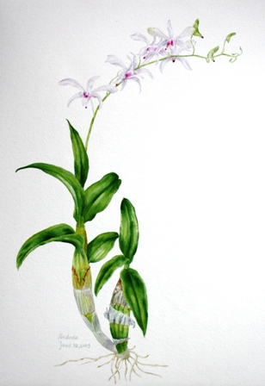
ความไพเราะของกลอน
กลอนจะมีความไพเราะอยู่ที่การใช้ถ้อยคำและสัมผัสเป็นสำคัญ อันได้แก่สัมผัสนอกและสัมผัสใน โดยเฉพาะสัมผัสในถึงแม้จะไม่ใช่สัมผัสบังคับ แต่ถ้ามีก็ถือกันว่าเป็นรสสูงสุดของกลอน
ความแตกต่างของกลอน
การที่กลอนมีชื่อเรียกแตกต่างกัน เพราะ
๑. การใช้คำในแต่ละวรรคที่ไม่เท่ากัน
๒. การใช้คำขึ้นต้นและลงท้ายต่างกัน
๓. การใช้จังหวะและทำนองในการอ่านหรือขับร้อง
ที่ต่างกัน

Slide 77
ลีลาของกลอน
ลีลา หมายถึง ถ้อยคำสำนวนที่มีความวิจิตรบรรจง มีด้วยกัน
๔ ประการ คือ
๑. เสาวรจนี คือ ถ้อยคำที่ใช้ชมโฉม ชมความงาม
๒. นารีปราโมทย์ คือ ถ้อยคำเล้าโลมหรือเกี้ยวพาราสี
๓. พิโรธวาทัง คือ ถ้อยคำที่แสดงความขุ่นเคือง ด่าทอ ตัดพ้อต่อว่า
๔. สัลลาปังคพิสัย คือ ถ้อยคำคร่ำครวญ รำพึงรำพัน โศกเศร้า

Slide 78
บทของกลอน
กลอน ๑ บท มี ๒ คำกลอน ( ๒ วรรคเท่ากับ ๑ คำกลอน) หรือ ๔ วรรค แต่ละวรรคมีชื่อตามลักษณะการบังคับสัมผัส ดังนี้
วรรคสลับ (สดับ) ได้แก่ กลอนวรรคที่ ๑ ที่ใช้ขึ้นต้น ทำหน้าที่ส่งสัมผัสเพียงอย่างเดียว
วรรครับ ได้แก่ กลอนวรรคที่ ๒ ทำหน้าที่รับสัมผัสจากวรรคสดับและส่งสัมผัสไปยังวรรครอง คำสุดท้ายนิยมใช้คำที่มีเสียงวรรณยุกต์จัตวา ห้ามใช้คำที่มีเสียงวรรณยุกต์โท สามัญ และตรี
วรรครอง ได้แก่ กลอนวรรคที่ ๓ ทำหน้าที่รับสัมผัสจากวรรครับ และส่งสัมผัสไปยังวรรคส่ง คำสุดท้ายนิยมใช้เสียงสามัญ ห้ามใช้เสียงจัตวาหรือคำที่มีรูปวรรณยุกต์
วรรคส่ง ได้แก่ กลอนวรรคที่ ๔ ทำหน้าที่รับสัมผัสจากวรรครอง และทำหน้าที่สำคัญในการส่งสัมผัสระหว่างบทไปยังวรรครับของบทต่อไป คำสุดท้ายนิยมใช้เสียงสามัญ ห้ามใช้คำตายและคำที่มีรูปวรรณยุกต์ จะใช้คำตายเสียงตรีบ้างก็ได้

Slide 79
ในบทเรียนนี้เนื้อหาเป็น กลอนสุภาพ จึงขอสรุปลักษณะให้พอเป็นที่เข้าใจดังนี้
กลอนสุภาพ กลอนชนิดนี้มีชื่อเรียกอีกอย่างหนึ่งว่า “กลอนตลาด” เป็นกลอนที่ใช้ถ้อยคำและทำนองเรียบๆ นับว่าเป็นกลอนหลัก เพราะเป็นหลักของบรรดากลอนทุกชนิด หากทำความเข้าใจกับกลอนสุภาพได้เป็นอย่างดีแล้ว ก็จะสามารถเข้าใจกลอนอื่นๆได้ไม่ยากนัก กลอนอื่นๆที่มีชื่อเรียกไปต่างๆนั้นก็ล้วนแต่ง
ยักเยื้องแบบวิธีไปจากกลอนสุภาพทั้งสิ้น กลอนสุภาพส่วนใหญ่มักแต่งเป็นเรื่องยาวๆเอาไว้ขาย เรียกว่าเป็นเรื่องประโลมโลก เช่น พระอภัยมณี โคบุตร ลักษณวงศ์ เป็นต้น

Slide 80
กลอนประเภทนี้ส่วนใหญ่แต่งเพื่อมุ่งหมายจะใช้ในการอ่าน ความยาวของเรื่องขึ้นอยู่กับเนื้อเรื่องที่จะแต่งว่าจะยาวเพียงไร บางเรื่องก็อาจจะสั้นๆ เป็นบทที่ให้คติเตือนใจเกี่ยวกับการดำเนินชีวิตก็ได้
กลอนสุภาพ อาจแบ่งได้เป็น ๕ ประเภท ตามจำนวนคำในวรรคที่ใช้ คือ
๑. กลอนสี่ ๔. กลอนแปด
๒. กลอนหก ๕. กลอนเก้า
๓. กลอนเจ็ด

Slide 81
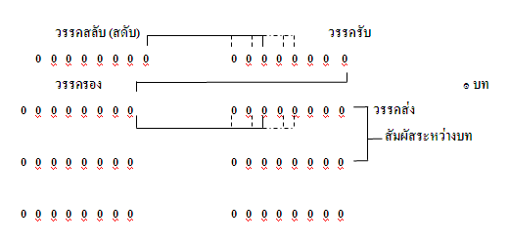
ในบทเรียนนี้กล่าวถึง กลอนแปด
กลอนแปด ๑ บทมี ๔ วรรค ( ๒ คำกลอน) มีวรรคละ ๗ – ๘ – ๙ คำ ๒ วรรคถือเป็น ๑ คำกลอน
แผนผัง

Slide 82
ตัวอย่างคำประพันธ์
อันของสูงแม้ปองต้องจิต ถ้าไม่คิดปีนป่ายจะได้ฤา
มิใช่ของตลาดที่อาจซื้อ ฤาแย่งยื้อถือได้โดยไม่ยอม
ไม่คิดสอยมัวคอยดอกไม้ร่วง คงชวดดวงบุปผชาติสะอาดหอม
ดูแต่ภุมรินเที่ยวบินตอม จึ่งได้ออมอบกลิ่นสุมาลี
(ท้าวแสนปม : รัชกาลที่ ๖)

Slide 83
ข้อพึงสังเกตในการแต่งกลอน
เสียงวรรณยุกต์พยางค์สุดท้ายของแต่ละวรรค มีความสำคัญที่จะช่วยให้กลอนไพเราะขึ้น ที่นิยมกันมีดังนี้
วรรคสลับ หรือ วรรคสดับ - ใช้ได้ทุกเสียง ยกเว้นเสียงสามัญ
วรรครับ - นิยมใช้เสียงจัตวามากที่สุด รองลงมาคือเสียง
เอกและโทไม่ใช้เสียงสามัญ
วรรครอง - นิยมใช้เสียงสามัญ ไม่ใช้เสียงจัตวา
วรรคส่ง - นิยมใช้เสียงสามัญ ไม่ใช้เสียงจัตวา

Slide 84
สัมผัส
คำประพันธ์ไทยทุกชนิดต้องมีสัมผัส สัมผัสในคำประพันธ์มี ๒ ประเภท คือ สัมผัสนอก และ สัมผัสใน
๑. สัมผัสนอก คือ สัมผัสระหว่างวรรคหรือสัมผัสระหว่างบท และจะต้องเป็นสัมผัสสระได้อย่างเดียวเท่านั้น อาทิ
“เป็นคนควรสงวนวงศ์ไว้จงหนัก ถนอมรักษาตัวเหมือนหัวแหวน” (หนัก – รัก)
“ค่อยเปลื้องปลดเสียหมดราคีคาย ไม่เสียดายชีวาตม์จะขาดกระเด็น”
(คาย – ดาย)
“อย่าปนปัดให้เขาหลู่มาดูแคลน ถึงยากแค้นรักนวลสงวนกาย”
(แคลน – แค้น)

Slide 85
๒. สัมผัสใน คือ สัมผัสที่ส่งอยู่ในวรรคเดียวกัน มี ๒ ชนิด คือ
๒.๑ สัมผัสพยัญชนะ (สัมผัสอักษร) เป็นสัมผัสของคำที่ใช้พยัญชนะเสียงเดียวกัน (ไม่จำเป็นต้องเป็นสระเดียวกันก็ได้) อาทิ
- “เป็นผู้ชายยิ่งยากกว่าหลายเท่า” (ยิ่ง – ยาก)
- “ค่อยเปลื้องปลดเสียหมดราคีคาย” (เปลื้อง – ปลด, คี – คาย)
- “แม้นถอยศักดิ์สิ้นอำนาจวาสนา” (ศักดิ์ – สิ้น)
๒.๒ สัมผัสสระ เป็นสัมผัสของคำที่ใช้สระเดียวกัน หากมีตัวสะกดก็ต้องเป็นตัวสะกดมาตราเดียวกัน อาทิ
- “เขาหน่ายหนีมิได้อยู่คู่ชีวา” (อยู่ – คู่)
- “บิดามารดารักมักเป็นผล” (รัก – มัก)
- “ให้รอบคอบคิดอ่านนะหลานหนา” (รอบ – คอบ, อ่าน – หลาน)

Slide 86
แต่อย่างไรก็ตามสัมผัสในนั้นเป็นสัมผัสไม่บังคับ จะมีหรือไม่มีก็ได้ แต่ถ้ามีแล้วจะทำให้คำประพันธ์ชนิดนั้นๆ มีความไพเราะมากยิ่งขึ้น
มีข้อควรระวังในการประพันธ์ว่า คำที่ส่งและรับสัมผัสต้องไม่ให้เข้าลักษณะดังนี้
๑. สัมผัสซ้ำเสียง คือ รับส่งสัมผัสด้วยคำที่ออกเสียงเหมือนกัน
๒. สัมผัสเลือน คือ รับส่งด้วยเสียงสระสั้นยาวต่างกัน อาทิ อาย กับ อัย
๓. ชิงสัมผัส คือ ใช้เสียงตรงกับคำที่ส่งสัมผัสก่อนตำแหน่งที่รับสัมผัสจริง

